Slide 1
Espoon kaupunkikonsernin sisäisen ilmasto- ja talousjohtamisen käytäntöjen kehittäminen
Vastuutaho: Espoon kaupunki
Aikataulu: 11/23-09/24
Kokonaissumma: 80 000 €
Avustusosuus: 56 000 €
Linkki hankkeeseen
Lisätietoja: Karoliina Isoaho, karoliina.isoaho@espoo.fi
Hankkeessa kehitettiin Espoon kaupungin ilmastojohtamista. Ilmastotyön talouskoostetta (ent. ilmastobudjetti) varten kehitettiin tietopohjaa rakentamisen kulutusperäisistä päästöistä ja niiden kustannusvaikutuksista. Lisäksi hankkeessa vahvistettiin kaupungin johdon ja henkilöstön osaamista ilmastotyön talouskoosteesta ja ilmastotyön ristikkäisvaikutuksista.

Slide 2
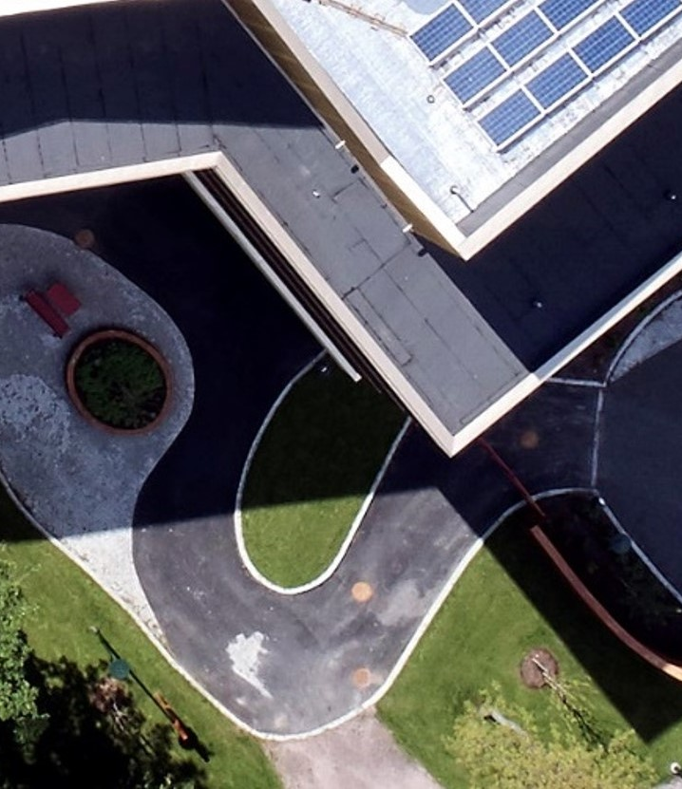
”
Hanke tuotti edistyksellistä tietopohjaa siitä, miten rakentamisen materiaalien päästöt kehittyvät tulevina vuosikymmeninä. Ilmastotyön talouskoosteen kehittäminen vahvisti kaupungin ilmastojohtamista ja Hiilineutraali Espoo 2030 -tiekartan toimeenpanoa.
Karoliina Isoaho, erityisasiantuntija

